Slide 1
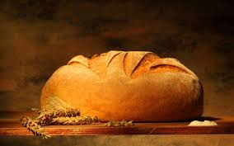
人活着不是单靠食物
（12）

Slide 2
灵魂体的概念
帖前 5:23愿赐平安的神亲自使你们全然成圣！又愿你们的灵与魂与身子得蒙保守，在我主耶稣基督降临的时候，完全无可指摘！
2 The 5:23 And the very God of peace sanctify you wholly; and I pray God your whole spirit and soul and body be preserved blameless unto the coming of our Lord Jesus Christ.

Slide 3
灵魂体的概念
来 4:12 神的道是活泼的，是有功效的，比一切两刃的剑更快，甚至魂与灵，骨节与骨髓，都能刺入、剖开，连心中的思念和主意都能辨明。Heb 4:12 For the word of God is quick, and powerful, and sharper than any twoedged sword, piercing even to the dividing asunder of soul and spirit, and of the joints and marrow, and is a discerner of the thoughts and intents of the heart.

Slide 4
灵界
灵
魂
体
物质界

Slide 5

重生前
灵
魂
体
重生

Slide 6
重生
灵
魂
体
加 4:6-7 你们既为儿子，神就差他儿子的灵进入你们（原文作我们）的
心，呼叫：阿爸！父！可见，从此以后，你不是奴仆，乃是儿子了；既是儿子，就靠着神为后嗣。

Slide 7
重生
灵
魂
体
约1:12 凡接待他的，就是信他名的人，他就赐他们权柄，作神的儿女。
1:13 这等人不是从血气生的，不是从情慾生的，也不是从人意生的，乃是从神生的。

Slide 8
约6:63 叫人活着的乃是灵，肉体是无益的。我对你们所说的话就是灵，就是生命。

Slide 9
创2:7 耶和华神用地上的尘土造人，将生气吹在他鼻孔里，他就成了有灵的活人，名叫亚当。

Slide 10
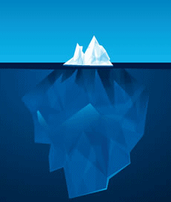
约3:6 从肉身生的就是肉身；从灵生的就是灵。
林前6:17 但与主联合的，便是与主成为一灵。But he that is joined unto the Lord is one spirit.
体
魂
灵

Slide 11
重生
灵
魂
体
结 36:26-27 我也要赐给你们一个新心，将新灵放在你们里面，又
从你们的肉体中除掉石心，赐给你们肉心。我必将我的灵放在你们里面，使你们顺从我的律例，谨守遵行我的典章。

Slide 12


圣经里心的概念
灵
魂
体
可 12:30 你要尽心（heart）、尽性 （soul）、尽意（mind）、尽力（might）爱主你的神。
内心相信的话语

Slide 13


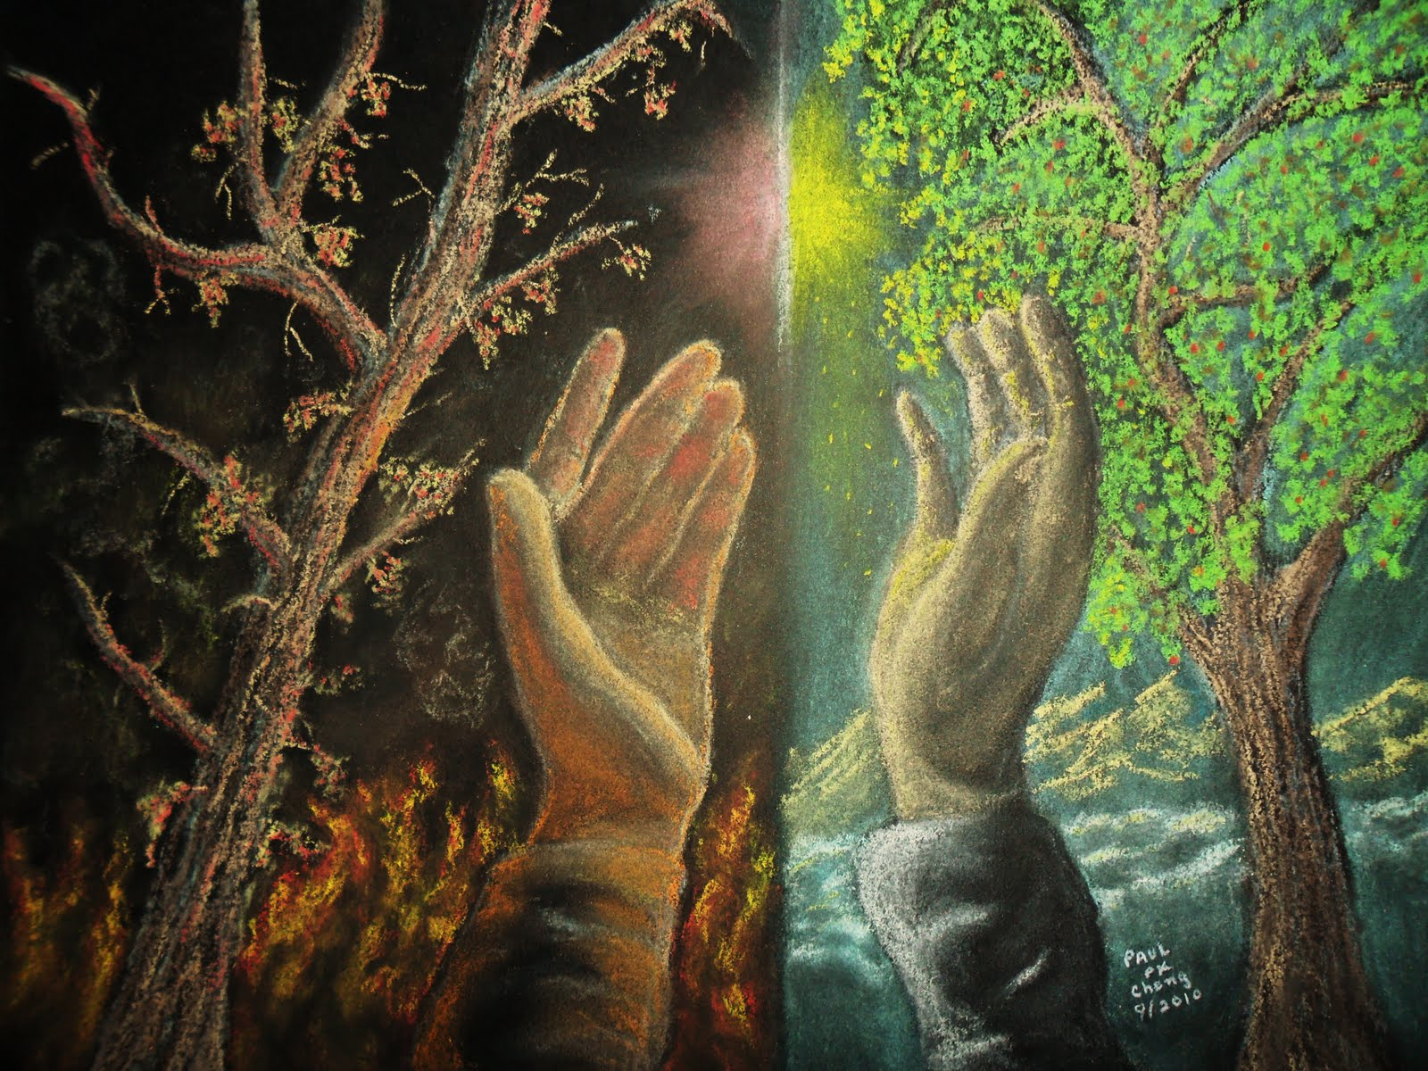
人的心(heart)
箴 4:23 你要保守你心，胜过保守一切（或译：你要切切保守你心），因为一生的果效是由心发出。

Slide 14

新心的获得
罗6:6 因为知道我们的旧人和他同钉十字架，使罪身灭绝，叫我们不再作罪的奴仆。
林后5:21 神使那无罪的，替我们成为罪，好叫我们在他里面成为神的义。
加2:20 我已经与基督同钉十字架，现在活着的不再是我，乃是基督在我里面活着。

Slide 15
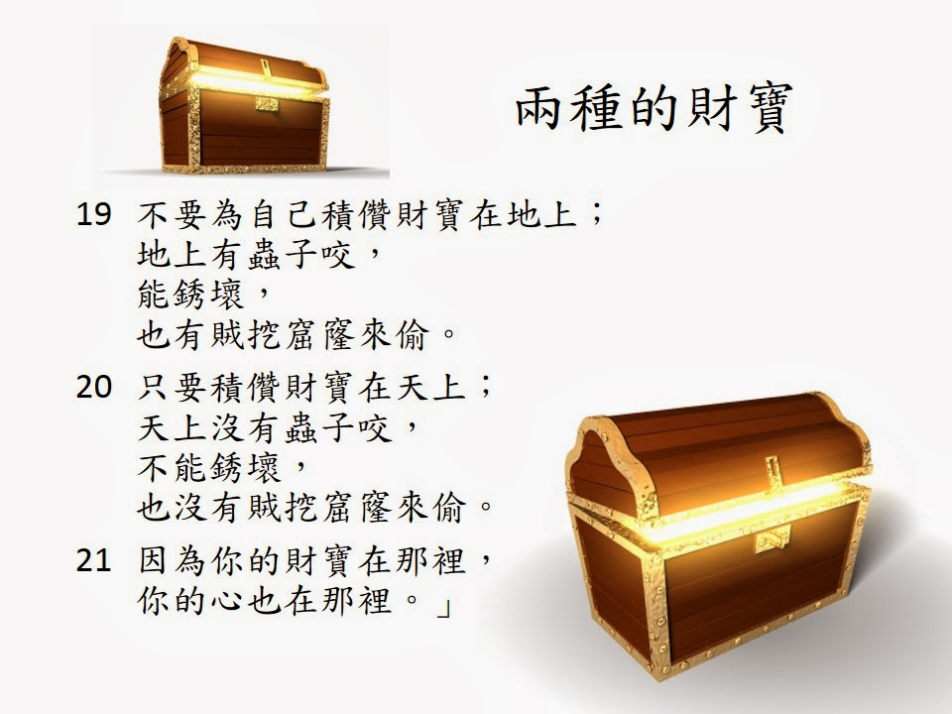

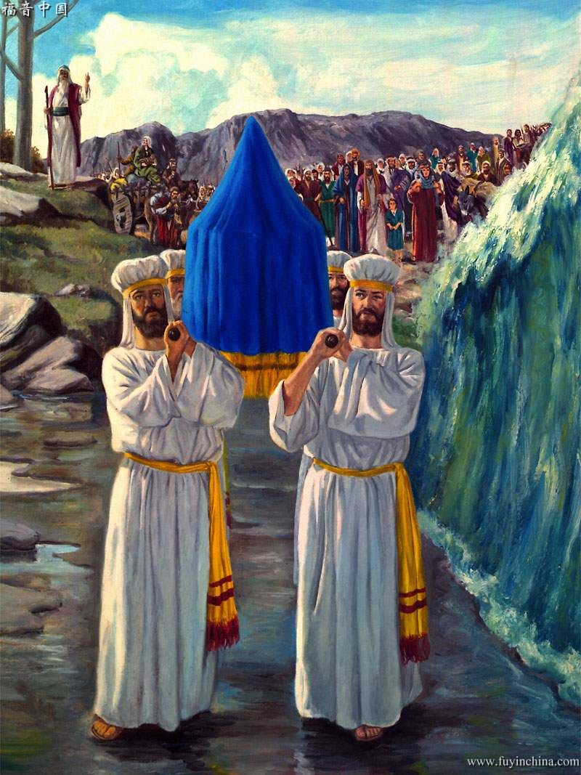

Slide 16
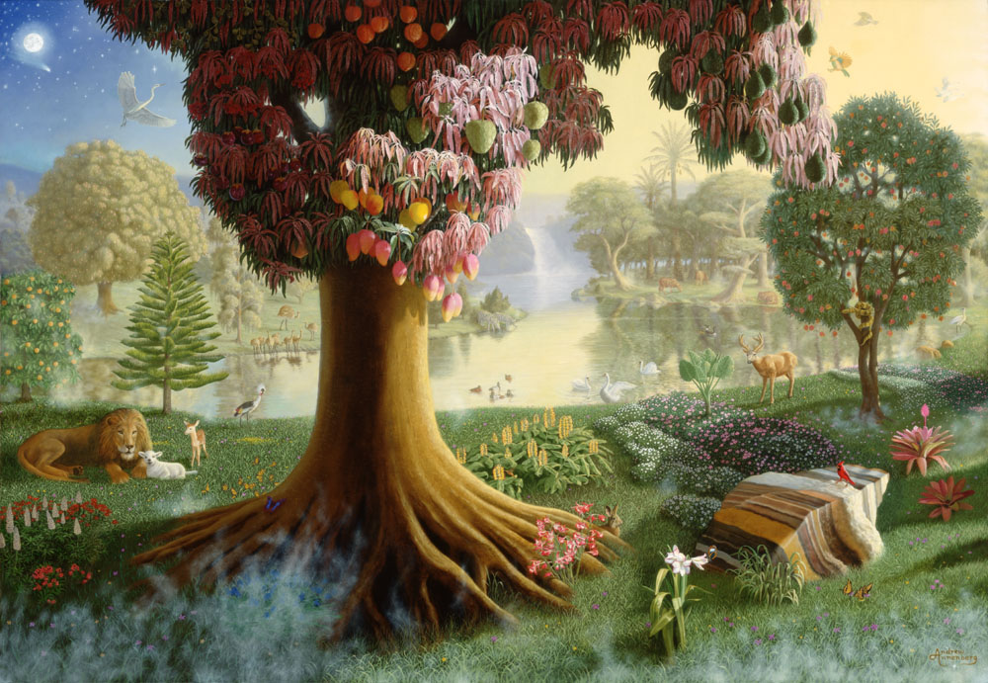
今天的选择
弗4:24 并且穿上新人；这新人是照着神的形象造的，有真理的仁义和圣洁。
西3:10 穿上了新人。这新人在知识上渐渐更新，正如造他主的形象。
新我
肉体
弗4:22 就要脱去你们从前行为上的旧人，这旧人是因私慾的迷惑渐渐变坏的(which is corrupt according to the deceitful lusts)。
内心相信的真理
内心相信的谎言

Slide 17

人心：真正的属灵战场
灵
魂
体
内心相信的话语
内心相信的话语

Slide 18
仇敌如何影响我们的人生
灵
魂
体
内心相信的话语

Slide 19
心意更新
灵
魂
体
内心相信的话语
内心相信
的话语

Slide 20
心意更新
灵
魂
体
内心相信
的话语
内心相信
的话语

Slide 21
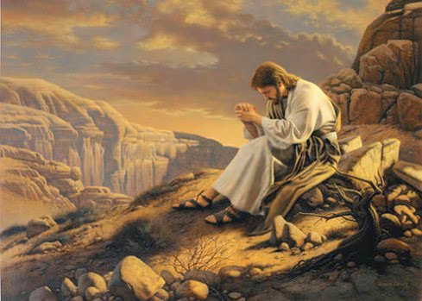
太4:1 当时，耶稣被圣灵引到旷野，受魔鬼的试探。4:2 他禁食四十昼夜，后来就饿了。

Slide 22
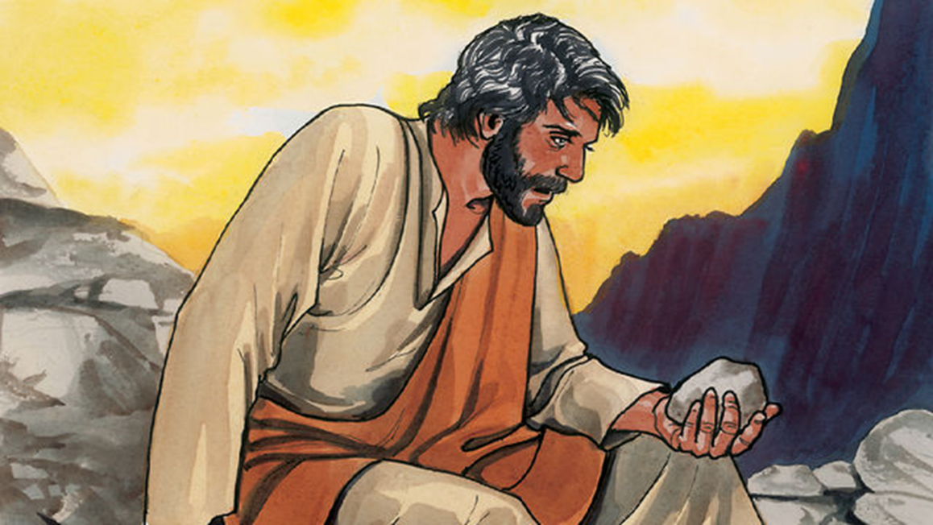
太4:3 那试探人的进前来，对他说：你若是神的儿子，可以吩咐这些石头变成食物。

Slide 23
太4:4 耶稣却回答说：经上记着说：人活着，不是单靠食物，乃是靠神口里所出的一切话。
太3:17 从天上有声音说：这是我的爱子，我所喜悦的

Slide 24
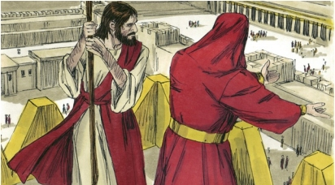
太4:5 魔鬼就带他进了圣城，叫他站在殿顶上，4:6 对他说：你若是神的儿子，可以跳下去，因为经上记着说：主要为你吩咐他的使者用手托着你，免得你的脚碰在石头上。4:7 耶稣对他说：经上又记着说：不可试探主你的神。

Slide 25
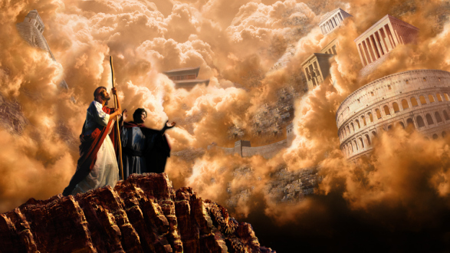
太4:8 魔鬼又带他上了一座最高的山，将世上的万国与万国的荣华都指给他看，4:9 对他说：你若俯伏拜我，我就把这一切都赐给你。

Slide 26
太4:10 耶稣说：撒但（撒但就是抵挡的意思，乃魔鬼的别名），退去罢！因为经上记着说：当拜主你的神，单要事奉他。4:11 于是，魔鬼离了耶稣，有天使来伺候他。

Slide 27
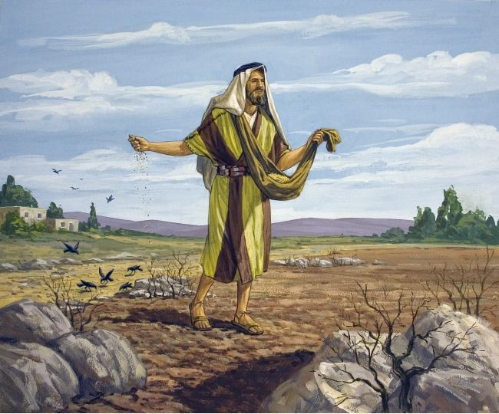

Slide 28
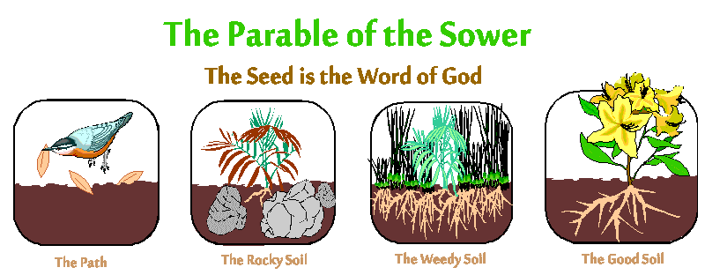

Slide 29

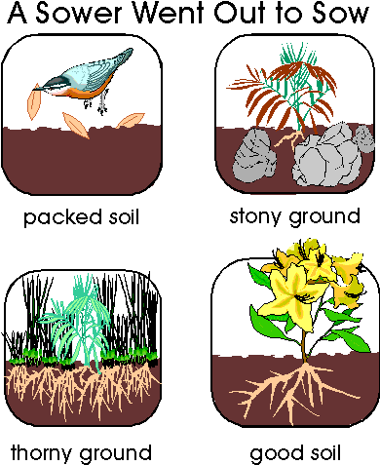
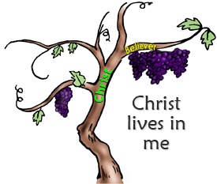

Slide 30


撒种的比喻
路8:8 又有落在好土里的，生长起来，结实百倍。耶稣说了这些话，就大声说：有耳可听的，就应当听！
路8:15 那落在好土里的，就是人听了道，持守在诚实善良的心里，并且忍耐着结实。

Slide 31
